Slide 1
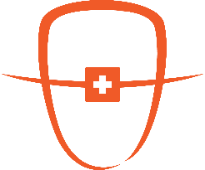
교정 진단
백만석 원장
닥터만 교정연구회

Slide 2
환자의 개요
기재된 예시처럼 기입해 주세요~
자료는 가지고 계신것들을 최대한 넣어주시면 좋습니다.
없는 자료는 생략하시면 됩니다.
이름/성별 : 정철호 / 남자
생년월일/나이 : 1985.03.13/ 39Y
주소(C.C) :
아래 앞니가 벌어졌어요
이가 2개 없어 임플란트 해야 해요
………
PMHx : N-S
PDH : N-S
Notes:
2

Slide 3
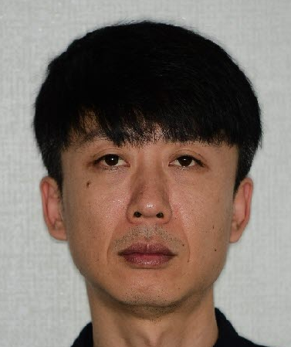
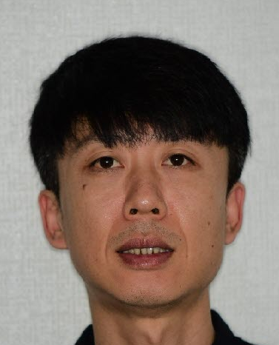
치료전 구외사진
Crop: 가로x세로 3:4 비율 얼굴이 크게 나오도록
정면
정면 스마일(상악 치아 보이도록)
Notes:
3

Slide 4
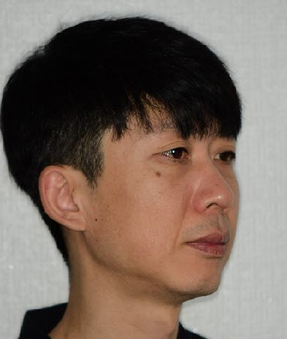
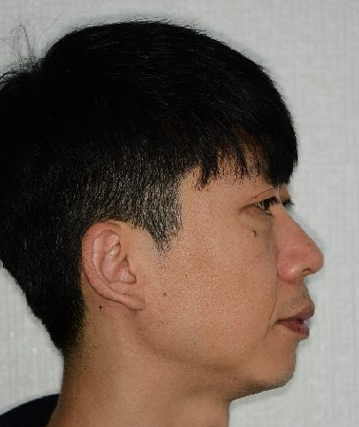
치료전 구외사진
Crop: 가로x세로 3:4 비율
45도 측면
90도 측면
Notes:
4

Slide 5
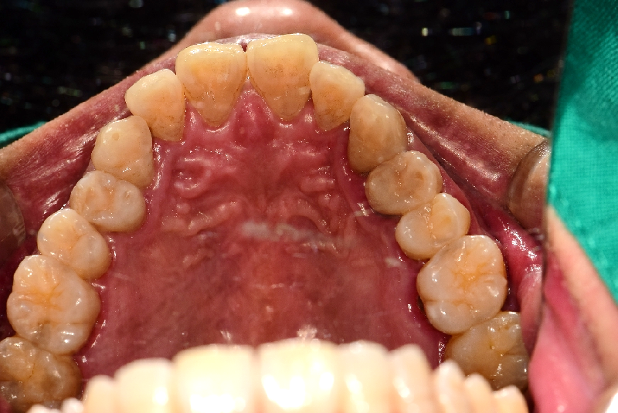
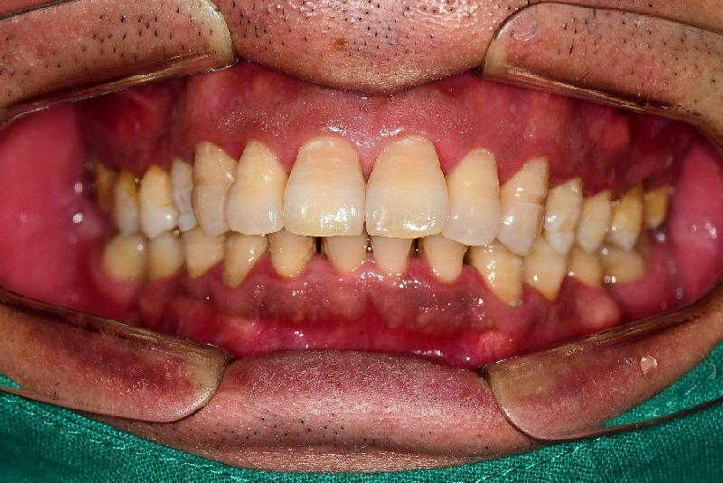
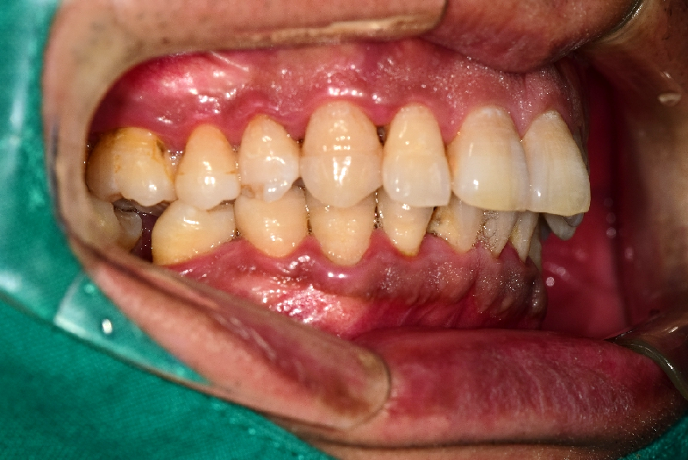
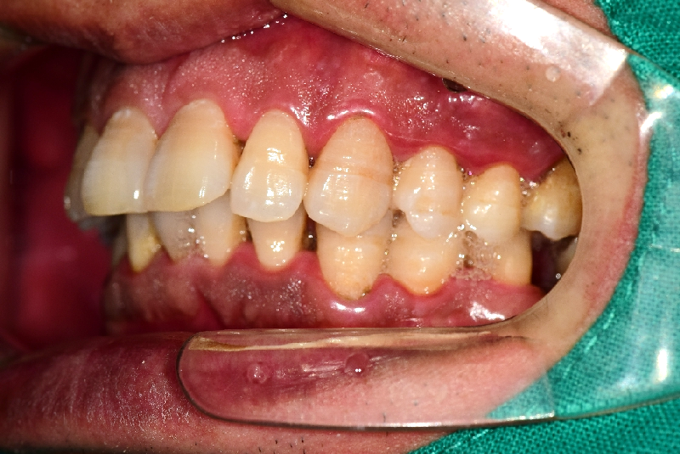
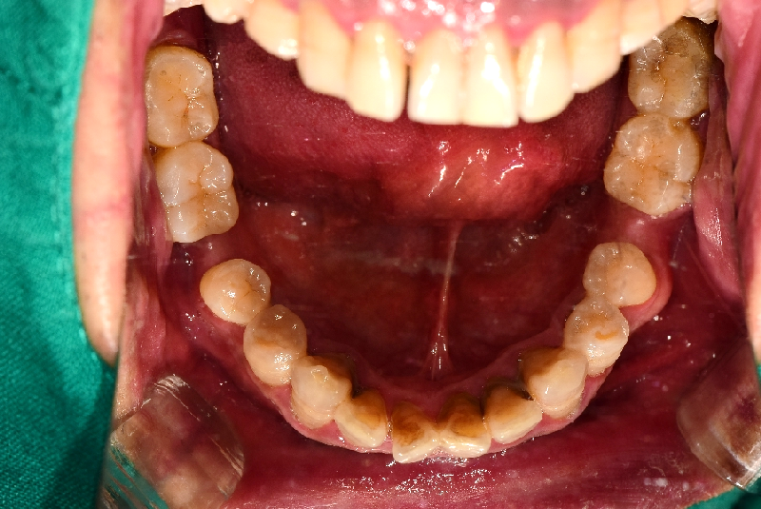
Crop: 가로x세로 4:3 비율
Dental midline(DML)을 꼭 표시해 주세요
Red: 얼굴정중선
Yellow: 상,하악 치아정중선
치료 전 구내사진

Slide 6
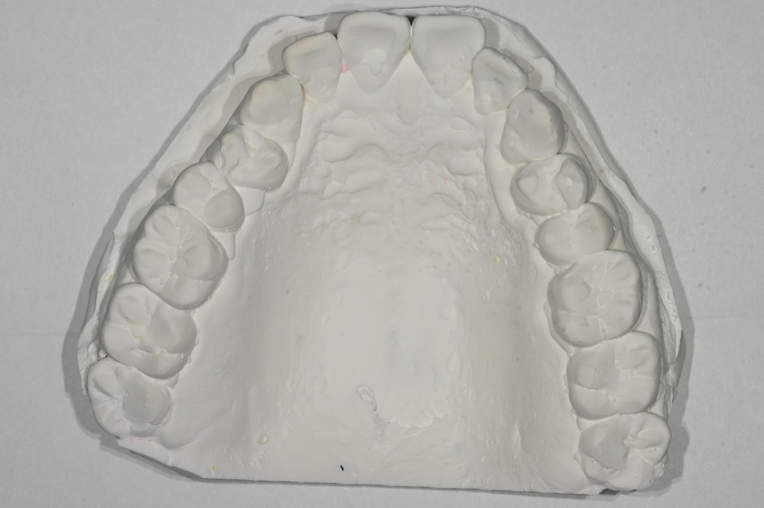
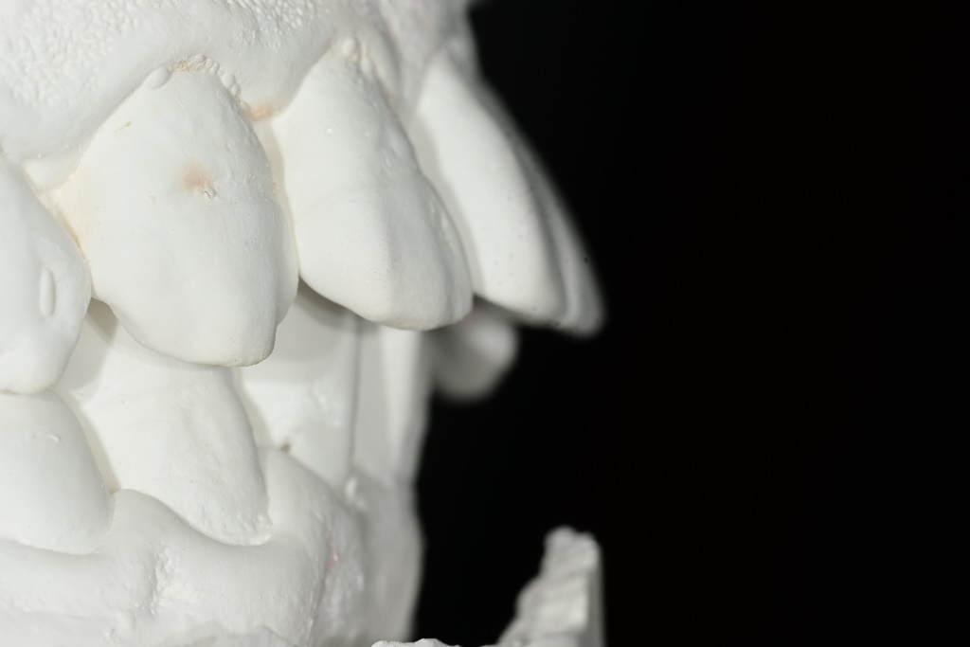
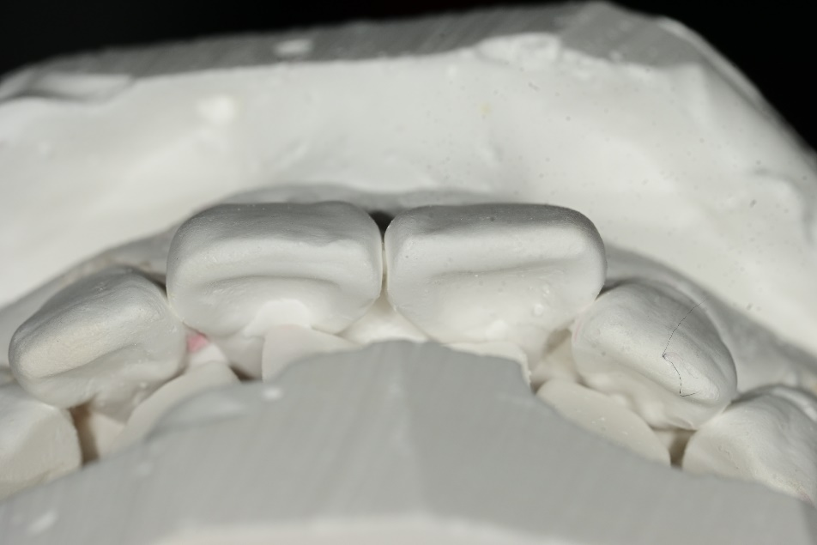
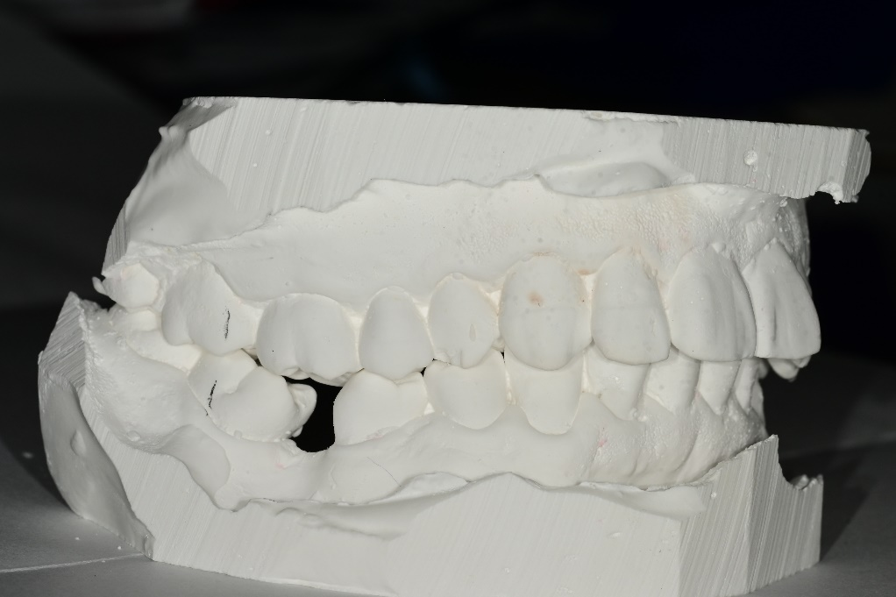
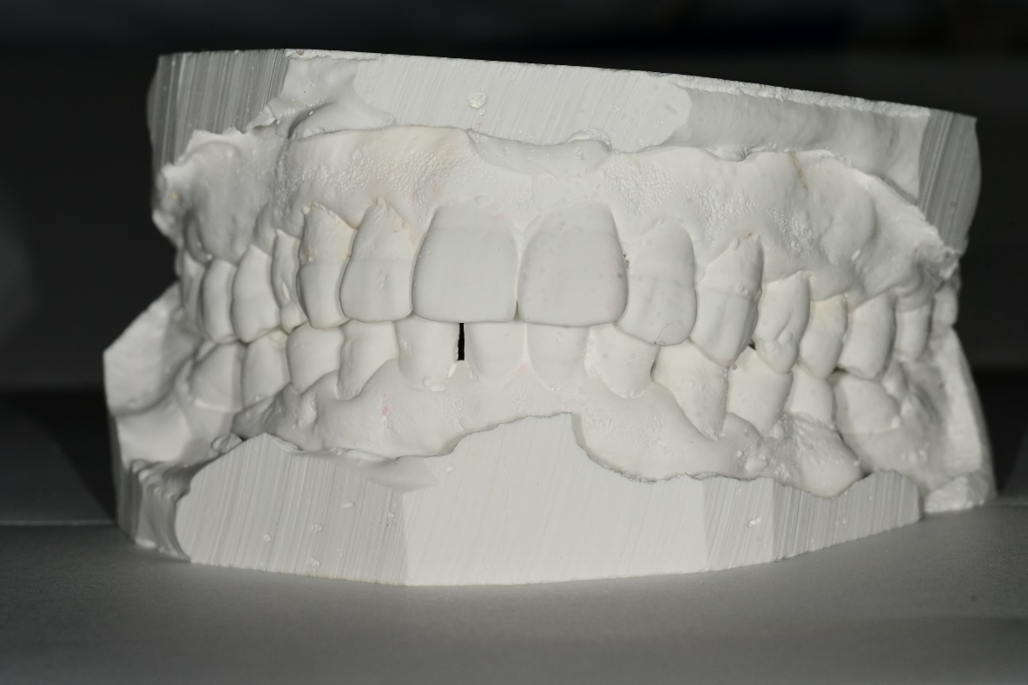
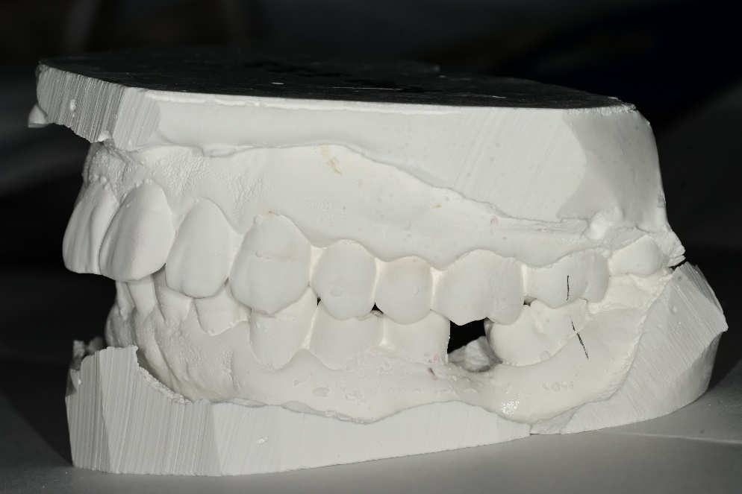
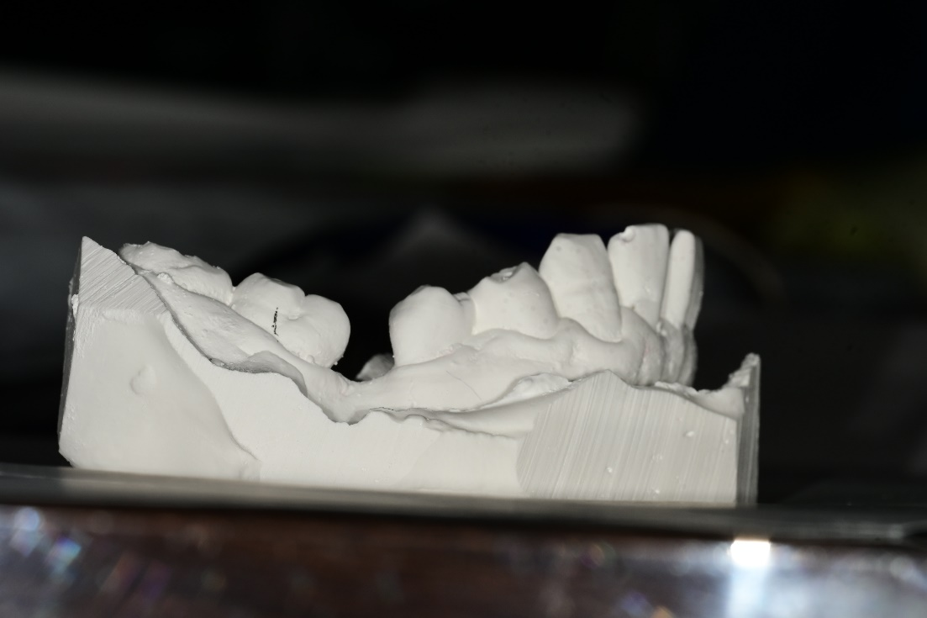
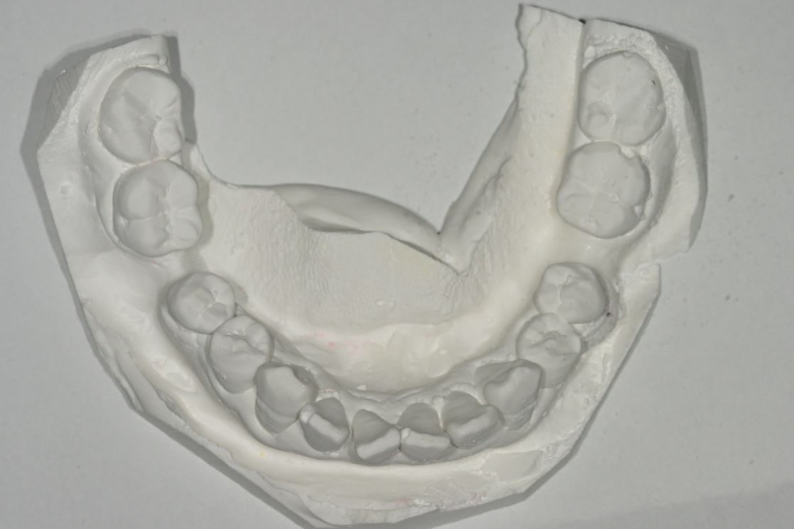
OB/OJ
OB/OJ
-CO bite 상태로 촬영
-측면 촬영시 molar key를 명확히 알수 있어야함.
-교합이 불안정시 손으로 잡고 정면/측면 촬영
-측면촬영시 촬영각도
-악궁에 수직으로 촬영이 되어야 구치부 교합관계를 정확히 알수있음
Curve of Spee

Slide 7
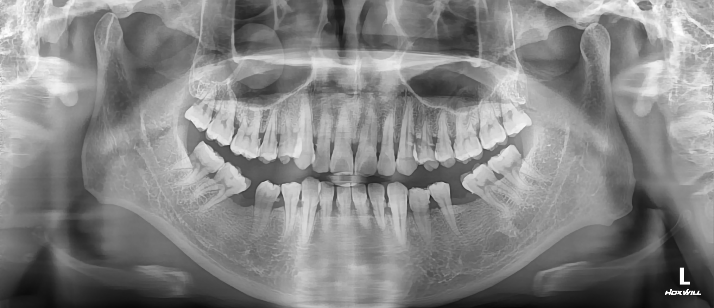
치료전 Panorama
Notes:
7

Slide 8
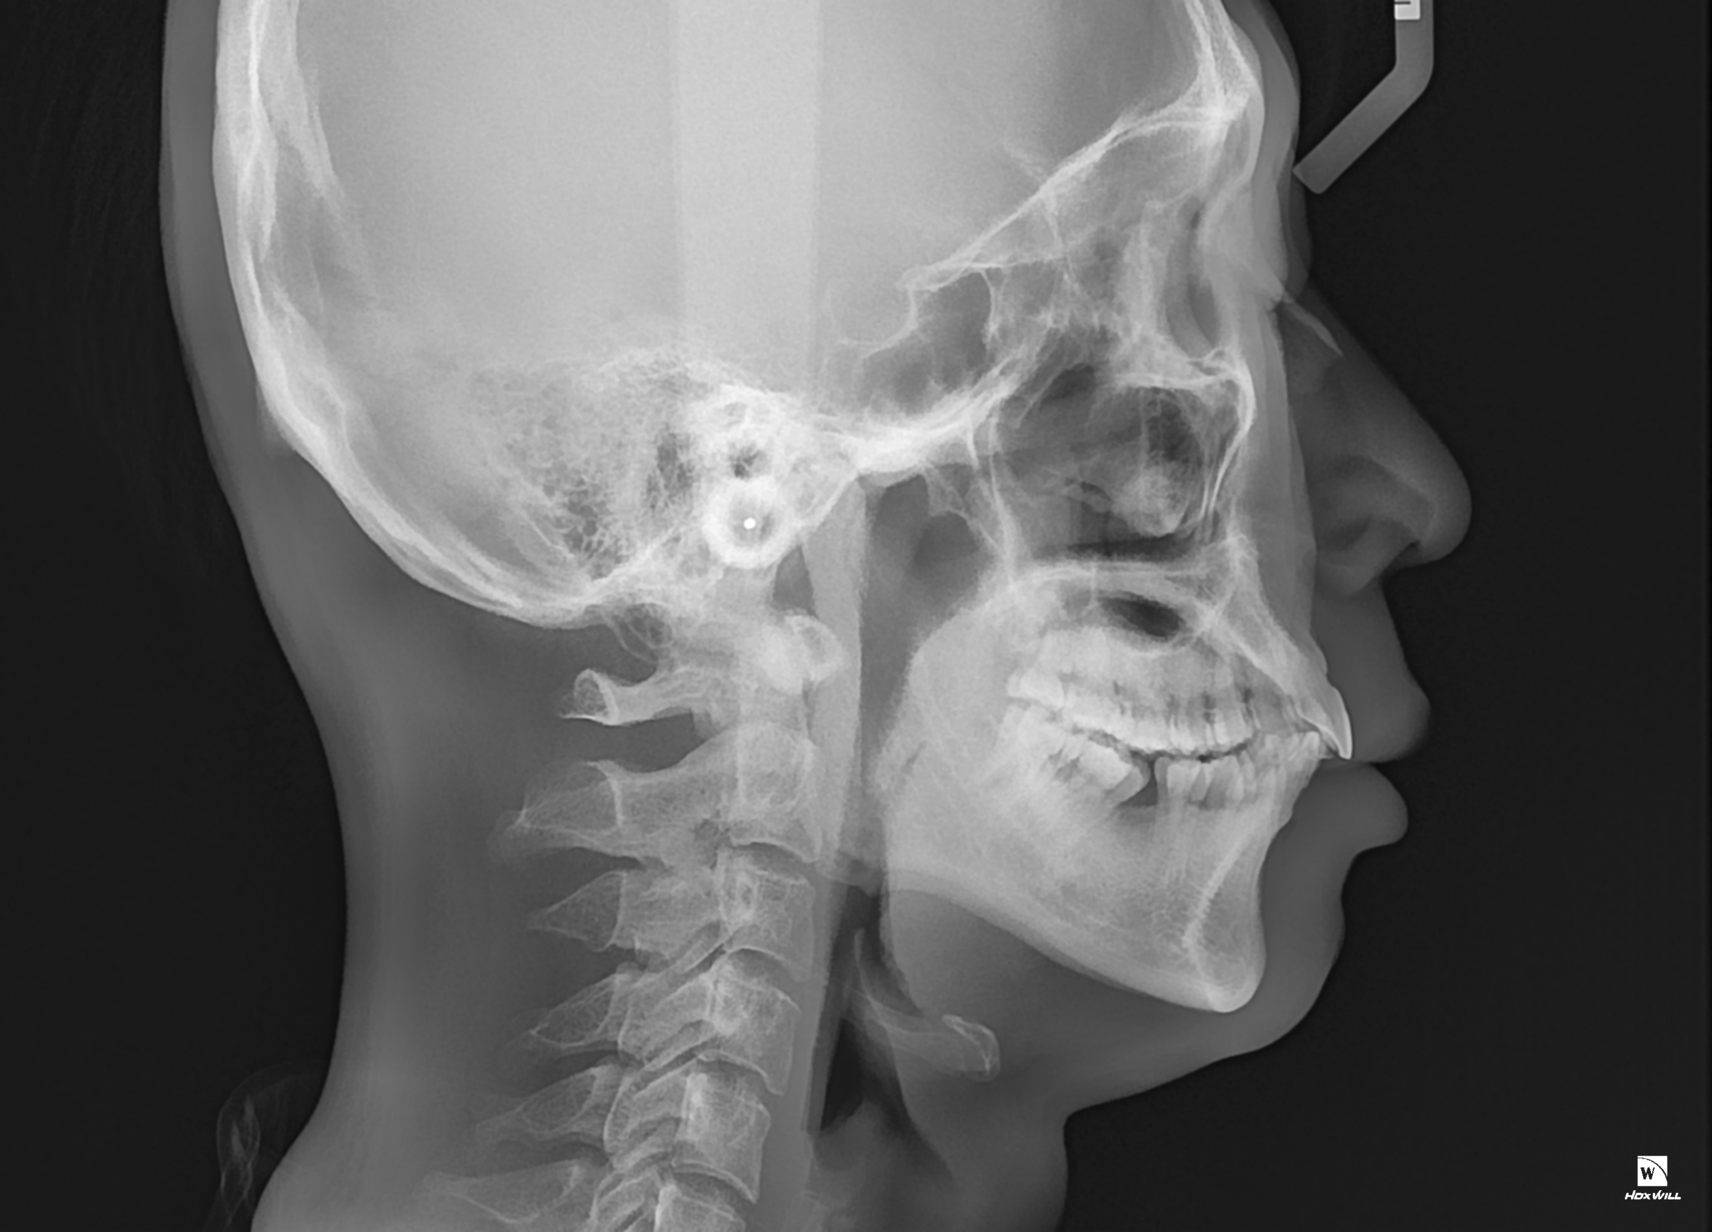
치료전 Ceph
FH line 평행하게
(어려우면 palatal plane)
Notes:
8

Slide 9
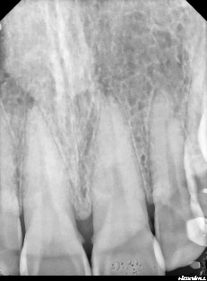
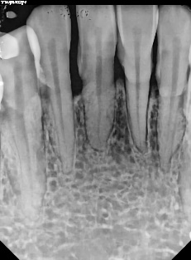
치료전 Periapical view
Notes:
9

Slide 10
Analysis
본 ppt 에 기재된 것은 제 세미나 수강생이 사용하는 예시입니다.
원장님께서 사용하시는 것을 넣으시면 됩니다.
작성이 어려우시면 작성된 챠트가 잘 보이게 사진을 찍어서 첨부하셔도 됩니다.

Slide 11
Ceph analysis (will-ceph)
Willceph 프로그램 이용자는
MANN anlaysis 이용(업체에 문의하시면 됩니다)
ceph그림크기를 줄이면
챠트가 크게 보임

Slide 12
Problem list
Skeletal problem
Skeletal Class I
Hyperdivergent facial profile
Dental problem
Class II molar & canine key on both sides
OB/OJ=5.0/7.0
DML
#36, 46 missing
#37, 38, 47, 48 mesial tilting
Mx molar extrusion
Crowding (Mx: +1.5, Mn: +1.0)
Spacing on (Mx: 0, Mn:-10.0)
Sum of incisors = 4 : 2.8
Soft-tissue problem
# Skeletal,
Dental,
soft tissue
순으로 문제점을
나열합니다
 | (2.0)
 | (0.5)

Slide 13
Diagnosis
Skeletal Class I with mild ant. Crowding
with molar tilting and extrusion
Notes:
13

Slide 14
Treatment Plan
원장님께서 작성한 치료계획을 기입해 주시면 됩니다.
다음 ppt 는 수강생들이 이용하는 예시된 자료이니 참고하시면 됩니다.
작성이 어려우시면 작성된 챠트 사진을 잘 보이도록 찍어서 올려주셔도 됩니다.
Notes:
14

Slide 15
Tx. Plan
비발치, Mn molar uprignting, Mx. molar intrusion and distalization
+ F-DBS, IDB
+ Alignment & leveling
Screw on Mx buccal, palatal for intrusion, Mn buccal for uprighting
Mx molar intrusion
#38, 48 ext
#37, 47 uprighting
#18, 28 ext and Mx distalization
+ Bite seating
#36, 46 implant insertion
Finish & debond
OB/OJ 한계
기간: 2년+@

Slide 16
Question 1
안녕하세요 원장님. 하악 6번이 상실되었고 상악 대구치가 보상성 정출된 환자인데 쉬운 케이스는 아니라고 생각하고 있고 환자분도 교정 치료를 꼭 하지는 않을 수 있지만 일단 상담을 위해 자료를 만들었습니다. 구치부 key 는 half cusp 이상이 되어 보이지만 나이가 있어 발치 교정보다는 비발치 치료계획을 세웠습니다.
환자분이 상악 전치부도 바르게 하면 좋겠다 해서 상악도 배열시 현재 상태에서는 fixed retainer 를 붙일 수 없어 보여 일단 하악 전치부를 instrusion 해야 할것 같은데 하악 전치부의 치주 상태가 안좋아서 이럴 경우도 intrusion arch 등을 통한 intrusion 이 가능한가요?(물론 그 전에 배열 시에도 동요도가 증가할 수 있어 보여 힘을 약하게 주거나 주의가 필요하겠지만요). Intrusion arch 를 사용한다면 6번이 없는데 어떻게 써야 할까요?

Slide 17
Question 2
하악 전치부를 intrusion 했을 때 overbite 가 얕아지면 overjet 이 커질 것 같아 상악 소구치 발치 대신 상악 후방이동을 계획하였는데 절충 치료 정도로 해서 해볼만 할까요?
상악 대구치 부위의 정출된 것 치료를 위해서 buccal, palatal 에 스크루 심고 intrusion 계획을 세웠는데 적절할까요?
하악 #37, 47이 쓰러져 있긴한데(특히 #37), 8번 발치 후 상악 intrusion 한 다음에 uprighting 하는 것이 가능하며 #37 정도의 치아가 uprighting 후에 사용할만 할까요? Uprighting 을 위해서 스크루 심고 TMA 와이어 사용하면 될까요?
교정 치료를 환자분이 꼭 원한다면 리퍼도 생각하고 있고 환자분과 상의 하에 절충 치료로 하악 전치부 배열과 구치부 임플란트 공간을 위한 하악 uprigting 과 상악 intrusion 만 부분 부분 나눠서도 생각은 하고 있는데 조언 부탁 드립니다.

Slide 18
Trouble shooting

Slide 19
Trouble shooting 1
환자분의 치주 상태가 좋지 않아 환자와의 상담을 통해 알맞은 치료 계획을 설정하는 것이 좋을 것 같습니다.
치료계획은 다음과 같이 생각해 볼 수 있습니다.
#38,48 ext. #37,47 Molar uprighting with retromolar screw + #36,46 implant
비발치 전체교정.
Mx. Total distalization with screw
Mn. Molar uprighting & space gaining of #36i,46i with intrusion arch & OCS, #38,48 ext.
상악 편악 발치교정
Mx. #14,24 ext
Mn. Molar uprighting & space gaining of #36i,46i with intrusion arch & OCS, #38,48 ext.

Slide 20
Trouble shooting 2
먼저, 교정전에 치주치료가 선행되어야 합니다.
3번째 치료계획은 가장 좋기는 하나, 환자의 치주상태와 관리적인 부분을 보았을 때, 우선적으로 추천드리기는 어렵습니다. 만약, 환자가 입을 넣는 걸 원한다면, 부작용과 위생관리에 대해서 충분히 설명하고 동의를 얻은다음 진행해야 합니다.
보내주신 글로 보아 두번째 방법이 환자에게는 가장 알맞은 방법이 될것으로 생각됩니다.
상악 대구치의 intrusion은 굳이 하지 않아도 될것으로 보이며, 하악 #36i,46i implant 식립을 수술공간이 확보되면 바로 진행하고, 안정화되면 abutment 장착 후 임시치아를 살짝 높게 만들어서 상악대구치의 intrusio을 도모할 수도 있습니다. (POBB 개념)

Slide 21
Trouble shooting 3
하악 전치부의 intrusion 을 위해서 7번치아를 6번으로 생각하고 twin tube 를 붙여서 intrusion arch를 사용하면 됩니다. 동시에 OCS를 같이 사용하여, 7번 uprighting과 전치부 공간폐쇄를 동시에 진행하면, 하악의 COS relief 도 수월해집니다. 하악 retromolar area에 스크류를 식립하여 uprighting을 해도 됩니다.
하악 전치부의 intrusion arch 사용은 치주관리만 잘되면 상관은 없습니다. 다만, 치주가 안좋으니, 힘을 약하게 지속적으로 주는것이 필요합니다.
6번이 상실되면 구치부 저작시 작용되는 힘이 하악의 COS를 깊게 만들고, 원하는 교정과는 반대로 가게 되므로, 공간이 확보되는대로 임플란트를 식립하고, 픽스쳐가 안정화 되는대로 임시치아나 resin core 를 만들어주어서 상악과 교합되도록 해주어야 합니다. 그래야 교정이 수월해지고, 진행 속도도 빨라집니다.
난이도는 중~상 정도입니다. 원장님이 하셔도 되고, 좀 어려울것으로 생각되면 refer 하시고 연계치료로 임플란트만 하셔도 될것입니다.^^
여러부분으로 나누어서 교정을 하는것은 어려움만 생길뿐입니다. 1번 옵션이 아니라면 전체교정이 좋습니다.
좋은 결과 있기를 바랍니다.

